Slide 1
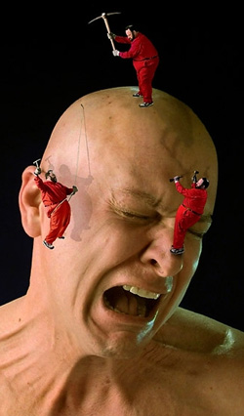
Немедикаментозные методы лечения боли Лекция 4
Тахавиева Фарида Вазиховна
Профессор КГМУ

Slide 2
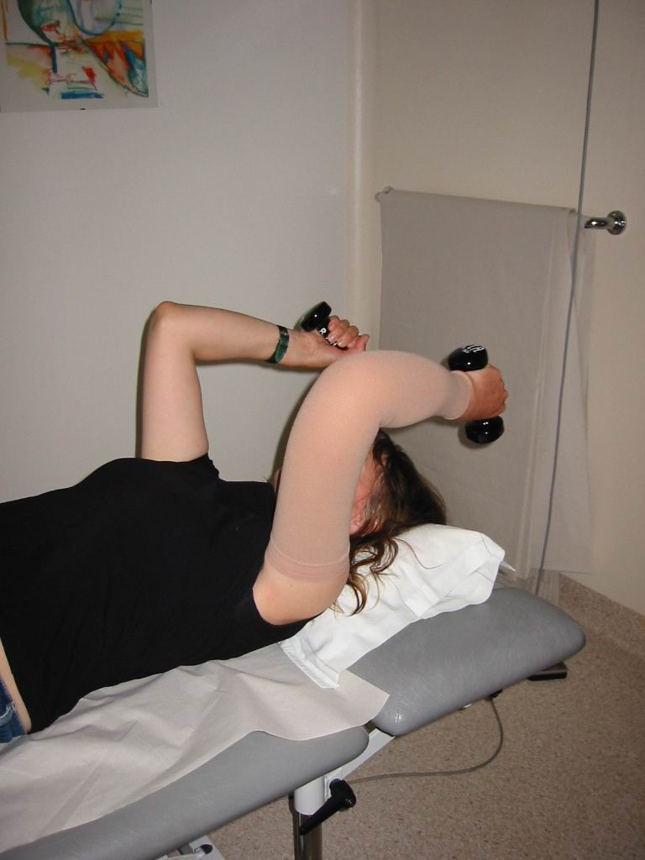
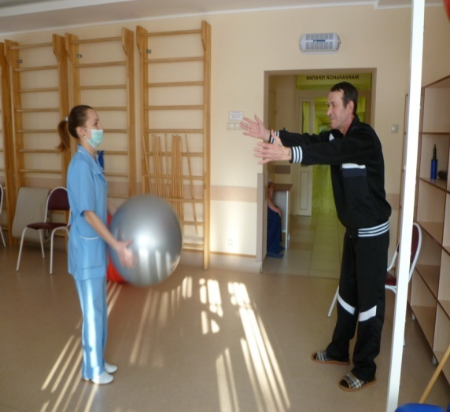
Лечебная физкультура Совокупность методов лечения, профилактики и медицинской реабилитации, основанных на использовании физических упражнений, специально подобранных и методически разработанных.

Slide 3
Гиппократ (460-370 гг. до н. э.) описал применение физических упражнений и массажа при болезнях сердца, легких, нарушениях обмена веществ и др.
Ибн-Сина (Авиценна, 980-1037) осветил в своих трудах методику применения физических упражнений для больных и здоровых, подразделяя нагрузки на малые и большие, сильные и слабые, быстрые и медленные.
В эпоху Возрождения (XIV-XVI вв.) физические упражнения пропагандировались как средство для достижения гармонического развития.

Slide 4
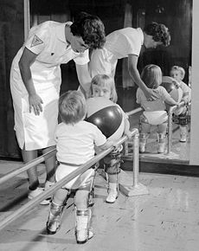
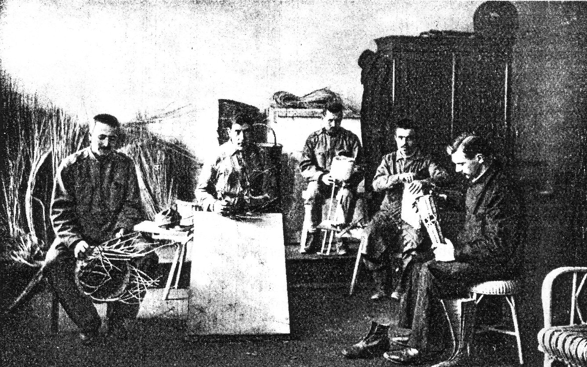
В России выдающиеся клиницисты, такие, как М. Я. Мудров (1776-1831), Н.И.Пирогов (1810-1881), С.П.Боткин (1831-1889), Г.А.Захарьин (1829-1897), А.А.Остроумов .(1844-1908), придавали важное значение применению физических упражнений в практике лечения.
В ряде стран Европы принят термин :
Кинезитерапия, Physical Therapy , Physiotherapy,
а не лечебная физкультура.

Slide 5
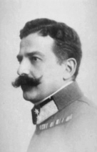
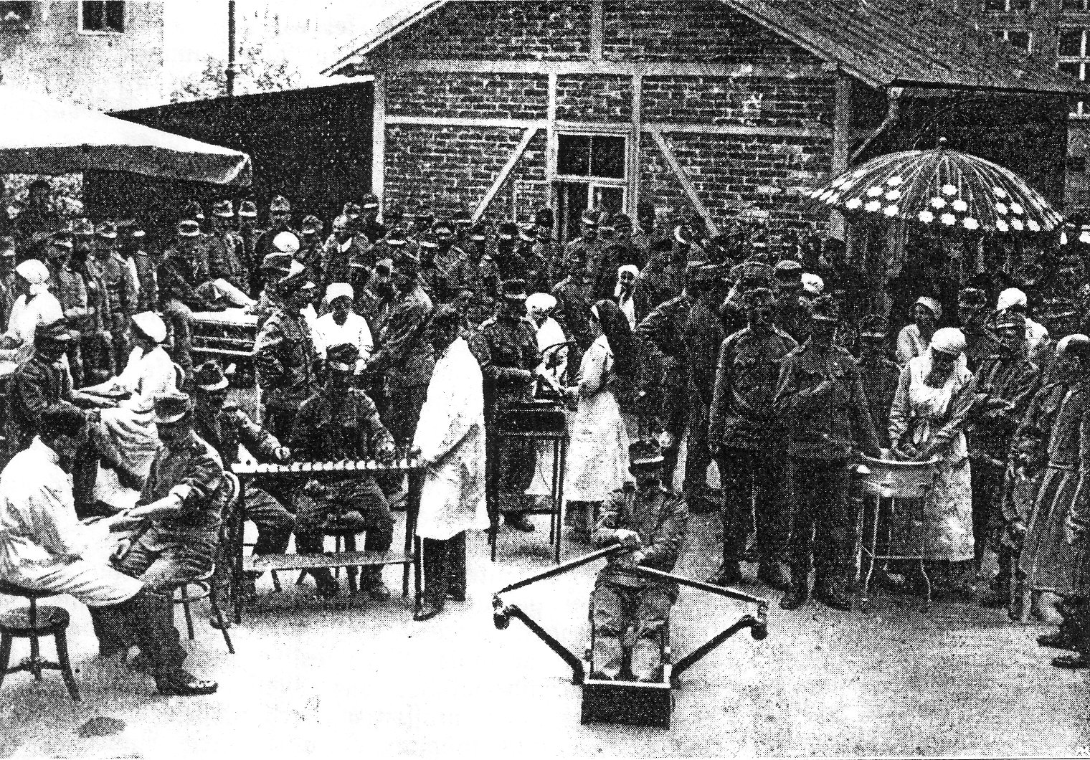
Orthopaedic Hospital for war-injured men
Austrian Pioneers
Hans Spitzy 1872-1956

Slide 6
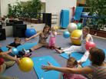
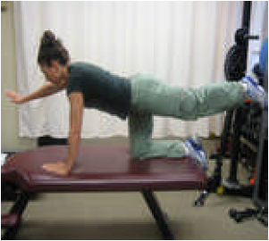
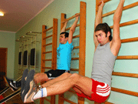
В 1928 г. был принят термин
«Лечебная Физическая Культура»
взамен терминов, употреблявшихся ранее:
«кинезитерапия»,
«мототерапия»,
«врачебная гимнастика».
За последние 100 лет лечебная гимнастика, пройдя несколько этапов развития и становления, оформилась в самостоятельную клиническую и научную дисциплину.

Slide 7
Лечебная физкультура
Естественно биологический метод, в основе которого лежит использование основной биологической функции организма – движения.
Движение является основным стимулятором роста, развития и формирования организма.

Slide 8
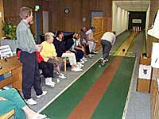
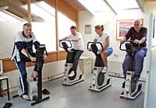
Физические упражнения:
стимулируют обмен веществ, тканевой обмен, эндокринную систему;
повышая иммунобиологические свойства, ферментативную активность, способствуют устойчивости организма к заболеваниям;
положительно влияют на психоэмоциональную сферу,
улучшая настроение;
оказывают на организм тонизирующее, трофическое, нормализующее влияние и формируют компенсаторные функции

Slide 9
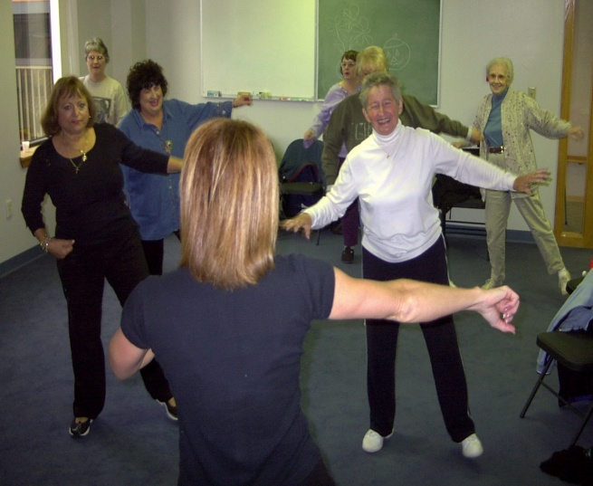
Лечебно-
профилактическое действие
физической тренировки
Неспецифическое
(общетренирующее)
Патогенетическое
воздействие (лечебное)
Стимулирующее
действие
Компенсаторное
действие
Трофическое
действие

Slide 10
Лечебно-профилактическое действие физической тренировки
Неспецифическое действие (общетренирующее)
повышается устойчивость организма к действию неблагоприятных факторов(гипоксии, перегревания, проникающей радиации и т.п.)
повышение неспецифической сопротивляемости организма

Slide 11
Лечебно-профилактическое действие физической тренировки
патогенетическое воздействие (лечебное)
Систематическое применение физических упражнений влияет на реактивность организма, изменяя ее общие и местные проявления

Slide 12
Лечебно-профилактическое действие физической тренировки
Стимулирующее действие
Усиление проприоцептивной афферентации,
повышение тонуса ЦНС,
активация всех физиологических функций, биоэнергетики, метаболизма,
повышение функциональных возможностей организма

Slide 13
Лечебно-профилактическое действие физической тренировки
Компенсаторное
активная мобилизация компенсаторных механизмов,
формирование устойчивой компенсации пораженной системы, органа
компенсаторное замещение утраченной функции.

Slide 14
Лечебно-профилактическое действие физической тренировки
Трофическое
активация трофической функции нервной системы,
улучшение процессов ферментативного окисления,
стимуляция иммунологических систем,
мобилизация пластических процессов и регенерация тканей,
нормализация нарушенного обмена веществ

Slide 15
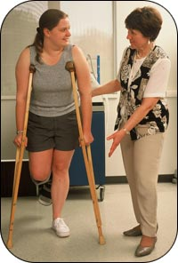
Результаты
Психоэмоциональная разгрузка и переключение
Адаптация к бытовым и трудовым физическим нагрузкам
Вторичная профилактика хронических болезней и инвалидизации
Повышение физической работоспособности
Повышение устойчивости к неблагоприятным факторам внешней и внутренней среды

Slide 16
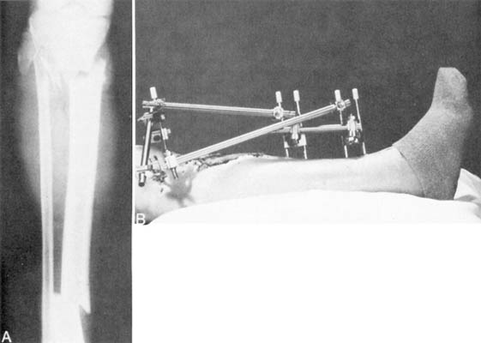
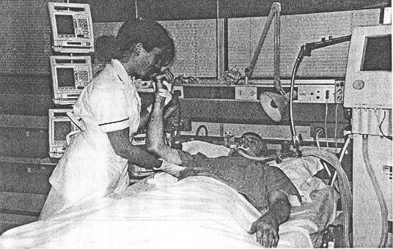
Показания к ЛФК
Отсутствие, ослабление или извращение функции, наступившей вследствие заболевания или травмы
Положительная динамика в состоянии больного, определенная по совокупности клинико-функциональных данных

Slide 17
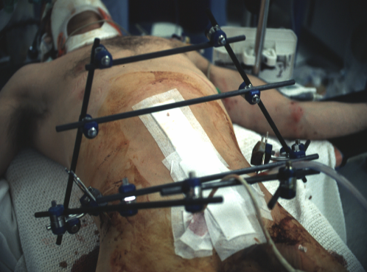
Противопоказания к назначению ЛФК
Отсутствие контакта к больным вследствие тяжелого его состояния или нарушения психики
Острый период заболевания и его прогрессирующее течение
Частые гипер- и гипотонические
кризы, угроза кровотечения и тромбоэмболии
Анемия со снижением числа эритроцитов до 2,5-3 млн, СОЭ более 20 мм/ч, выраженный лейкоцитоз

Slide 18
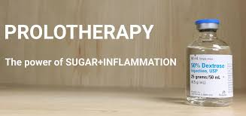
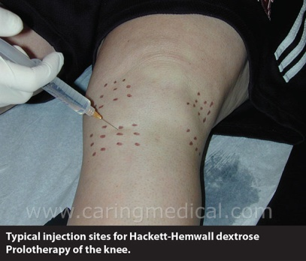
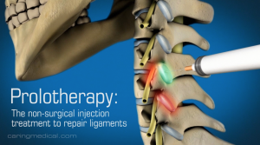
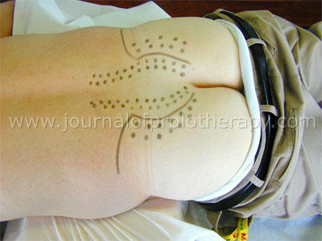
пролотерапия
набирающий популярность в Европе и Северной Америке вид терапии в ортопедии и артрологии, при которой в район ослабленных связок или сухожилий шприцом вводится раздражающее вещество, которое вызывает воспаление и, тем самым, провоцирует рост новой соединительной ткани, которая укрепляет связки и сухожилия. В 1939 году доктор Джордж С. Хакетг был одним из тех, кто разработал этот метод лечения, применяемый по сегодняшний день, но основы этой методики были известны еще со времен Гиппократа.
Механизм действия терапии на микроуровне остаётся неясным.
В качестве раздражающего вещества чаще всего используется гиперосмолярная декстроза, часто с добавлением анестетика, например, лидокаина.

Slide 19
Пролотерапия – это лечение, которое использует врожденную способность нашего организма к самовосстановлению и самоисцелению. Этот метод также известен как нехирургическая реконструкция поврежденных связок и суставов и широко применяется для лечения хронических болей. К ним относятся: артритные боли, боли в спине и шее, фибромиалгии, боль как результат спортивных травм, а также боль в случае травм шейного отдела позвоночника и позвоночных грыж, кистевой туннельный синдром, хронический тендонит, боль от частично порванных сухожилий, связок и хрящей, радикулита и синдрома височно-нижнечелюстного сустава. Слово «пролотерапия» означает пролиферацию (рост и формирование) новой ткани связок в местах, где она повреждена или ослаблена. Связки и сухожилия являются структурными соединительными звеньями, удерживающими кости в суставах. В некоторых случаях травмированные связки не в состоянии зажить и вернуть себе первоначальную эластичность и прочность, так как их кровоснабжение ограничено. Поэтому заживление происходит медленно и не всегда полноценно. Еще более усложняет процесс восстановления и заживления тот факт, что на связках имеется много нервных окончаний и, следовательно, человек будет ощущать серьезную боль в областях, где связки повреждены или ослаблены травмой. Сухожилия, соединяющие мышцы и кости, также подвержены болезненным травмам. В пролотерапии используется определенный тип органического раствора, например, декстроза (разновидность сахарного раствора) или натрий моруэйт (рыбий жир). Когда подобный раствор вводится в область повреждения связок и сухожилий, он вызывает локальное воспаление в районе повреждения. Такое местное воспаление увеличивает кровоснабжение и поступление питательных веществ, стимулируя ткани к самовосстановлению.

Slide 20
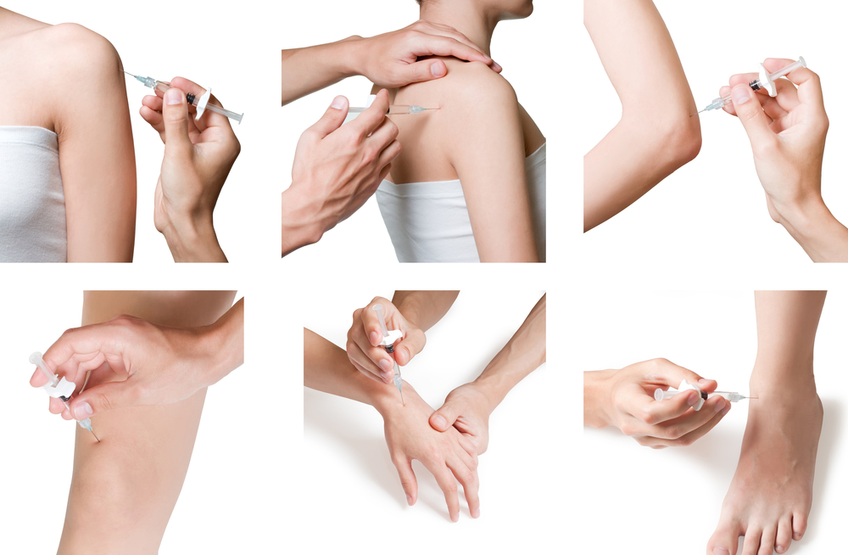

Slide 21
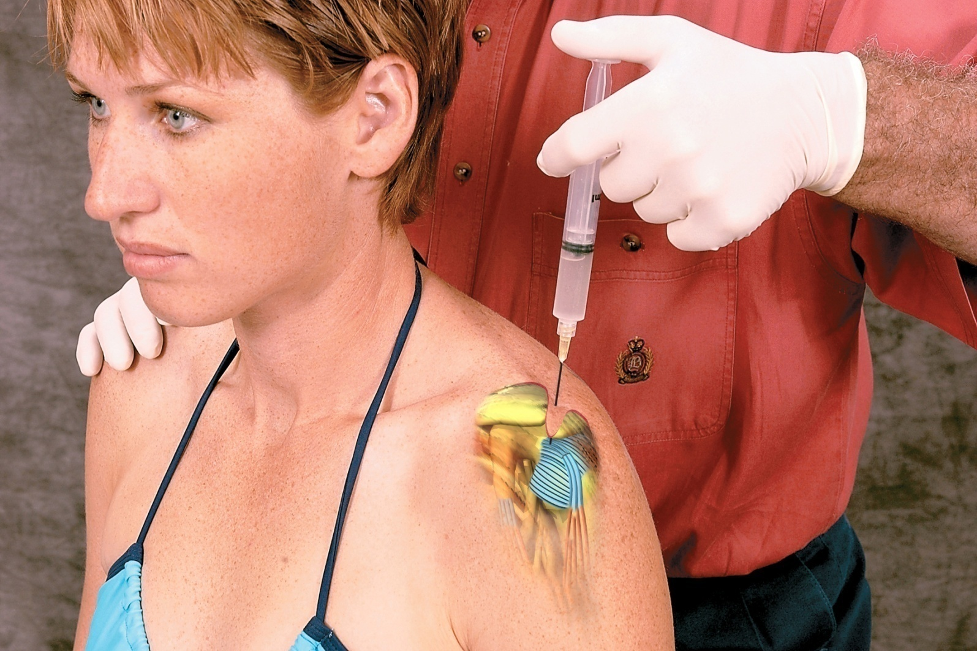

Slide 23
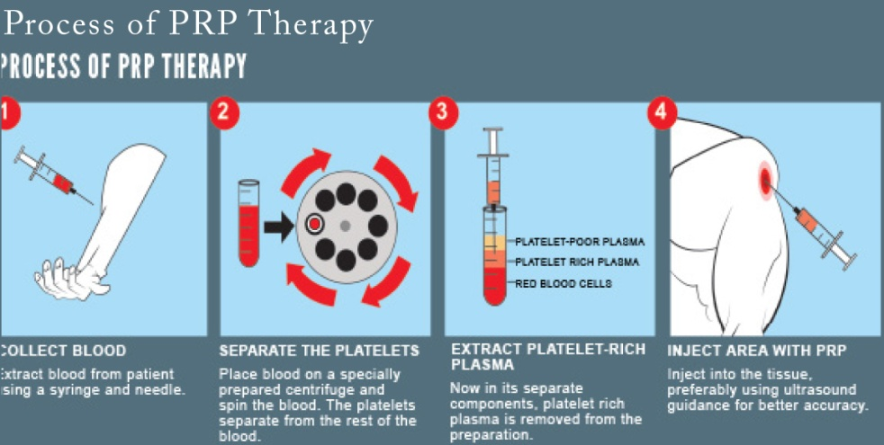
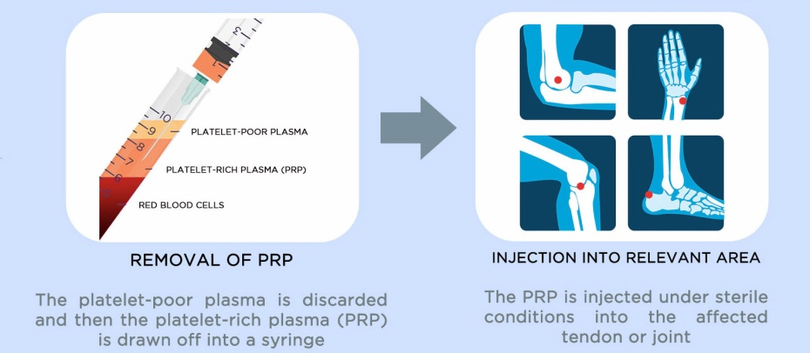
Новая форма пролотерапии - богатая тромбоцитами плазма - включает в себя извлечение тромбоцитов из крови пациента. Такая терапия может стоить в три или четыре раза больше, чем стандартная. Но только одна инъекция по эффективности равна трем стандартным инъекциям пролотерапии. Эта процедура стала популярной среди профессиональных спортсменов.

Slide 24
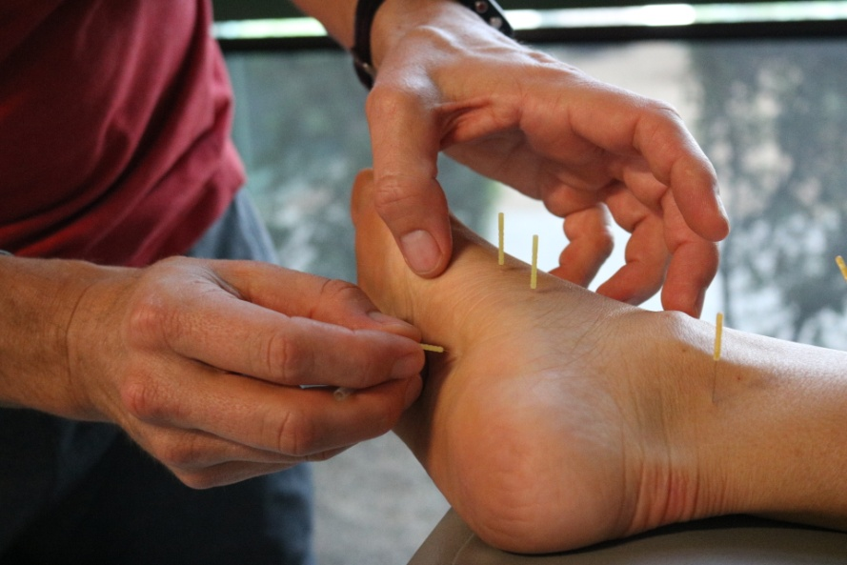
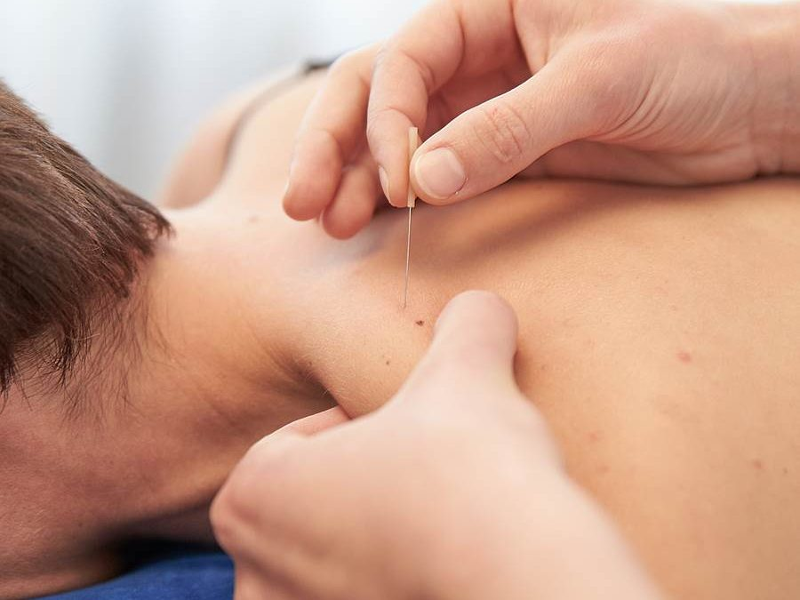
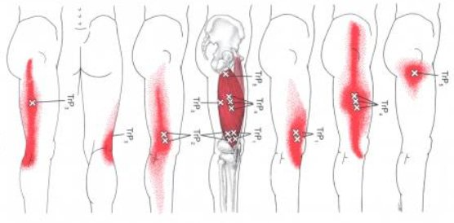
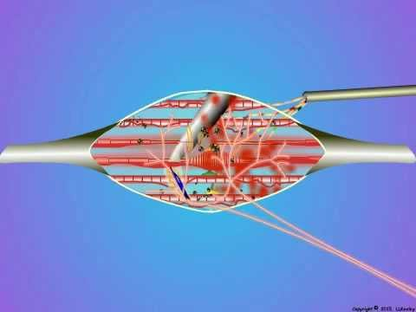
Dry needling воздействие сухой иглой

Slide 25
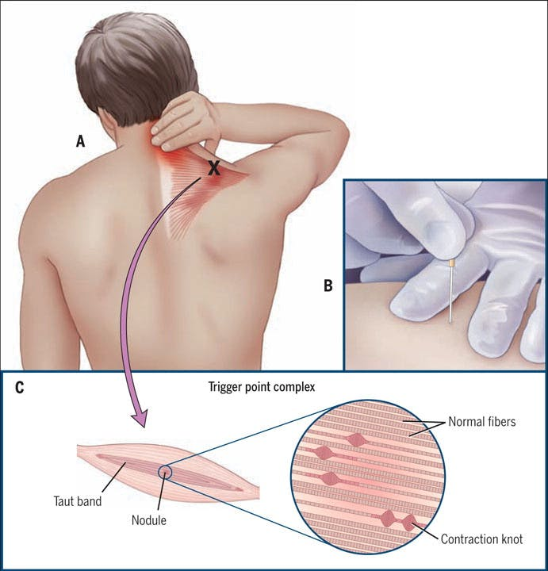

Slide 26
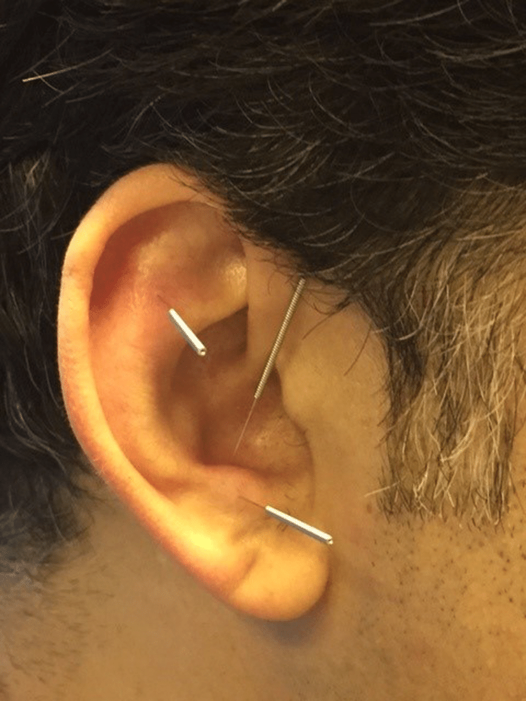
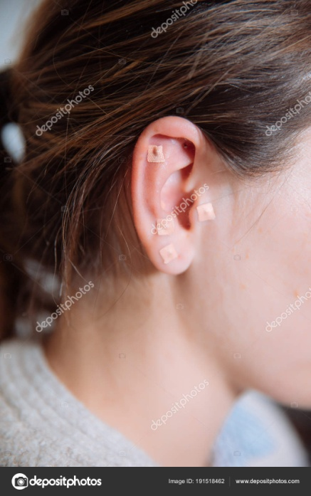
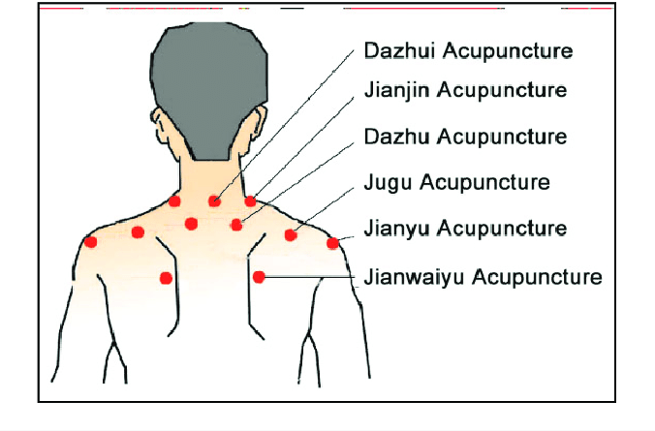
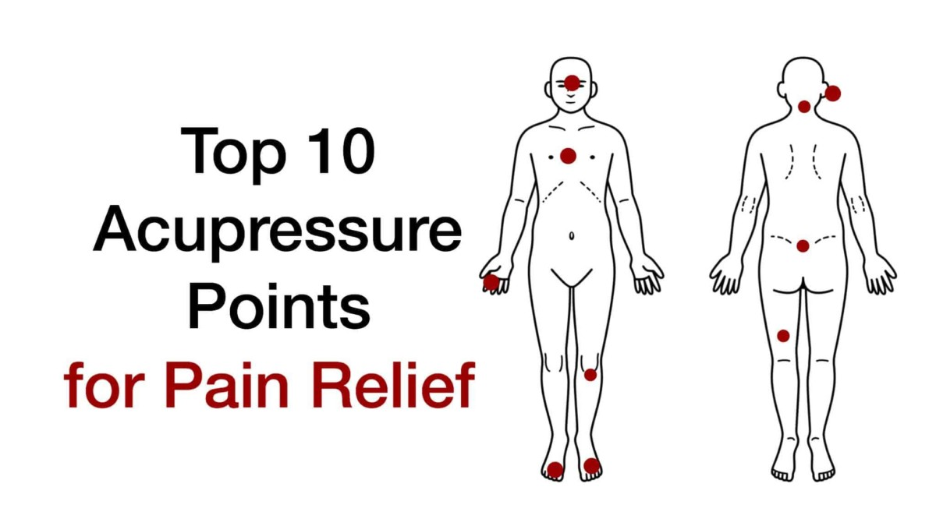
рефлексотерапия

Slide 27
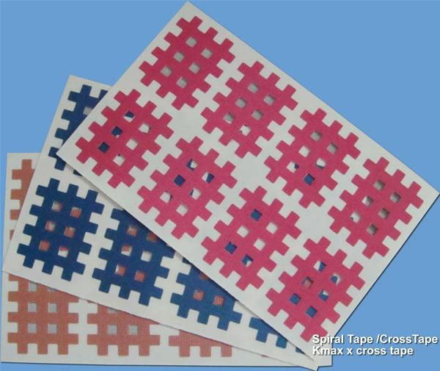
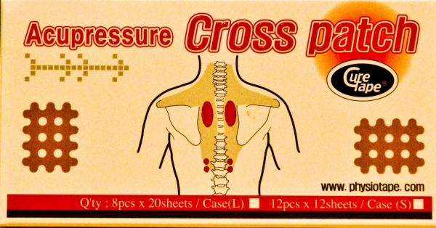
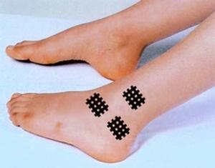
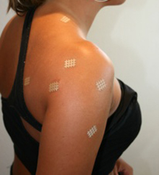
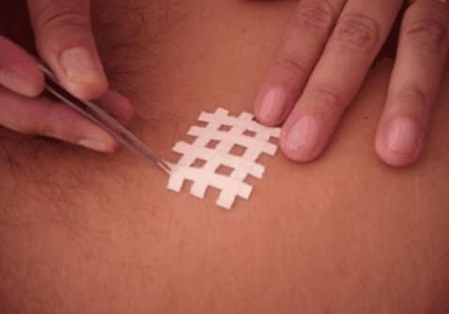
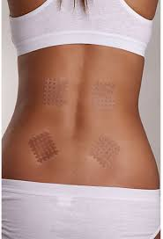

Slide 28
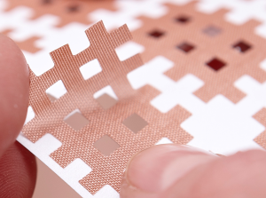
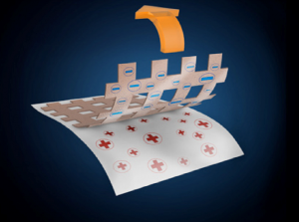
CROSSTAPE ® имеет излишек электрического заряда. Как только он снят с подложки, он наносится на кожу, чтобы стимулировать области боли и акупунктурные точки, где он медленно высвобождает свой электрический заряд.

Slide 29
Могут быть использованы для местных болевых точек, триггерных точек, напряженных мышц, болезненных суставов, головные боли, болезненных рубцов и многие другие.
Водостойкие CROSSTAPEs свободны от лекарств и активных ингредиентов. Ленты применяются непосредственно над точками боли, мышечными триггерными точками и точками акупунктуры. Могут держаться на коже более 3 недель..
CROSSTAPE имеют размеры M, L и XL. Размер М используется чаще всего. Размер L, XL могут быть использованы на больших площадях боли.
Показания
Напряжение мышц
Боль в суставах
Головная боль
Мигрень
Звон в ушах
Ушиб

Slide 30
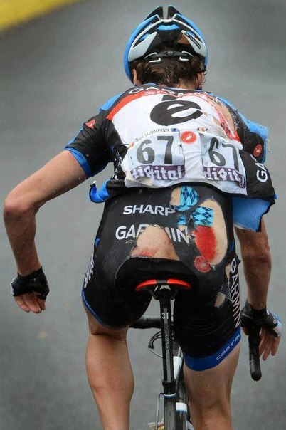
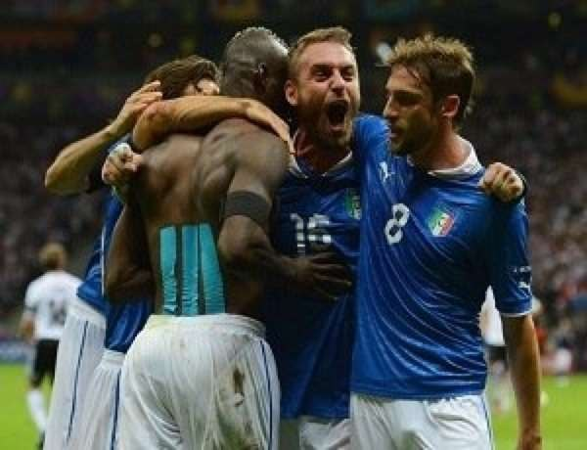
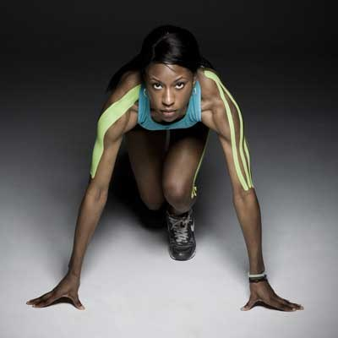
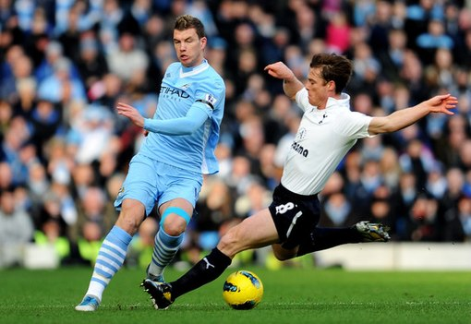
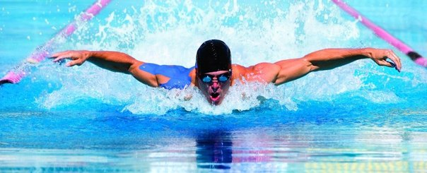

Slide 31
Психотерапия
Гипноз
Медитативные техники
Психологическое консультирование

Slide 32
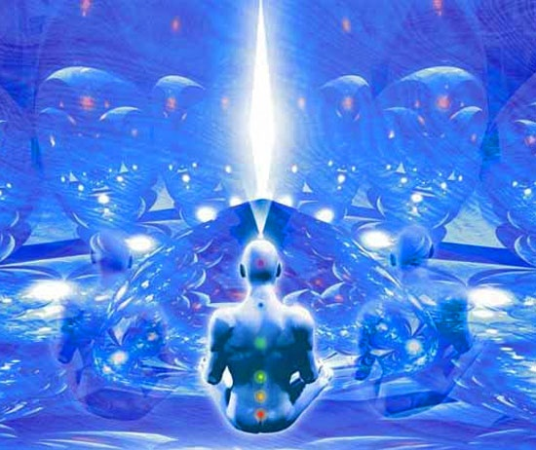
Медитация и гены
Американская кардиологическая ассоциация: «Медитация продлевает жизнь, снижая смертность от сердечно-сосудистых заболеваний — до 30% и до 50% — от рака».

Slide 33
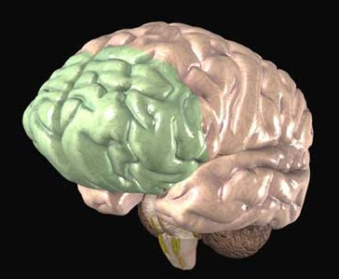
Медитация и гены
Медитация увеличивает толщину некоторых отделов коры головного мозга, вовлеченных в процессы внимания, рабочей памяти и сенсорной обработки информации — префронтальной коры.
Все практикующие дзен-медитацию в зрелом или пожилом возрасте не имеют возрастных изменений коры, а также демонстрируют нормальные показатели в тестах на внимание.

Slide 34
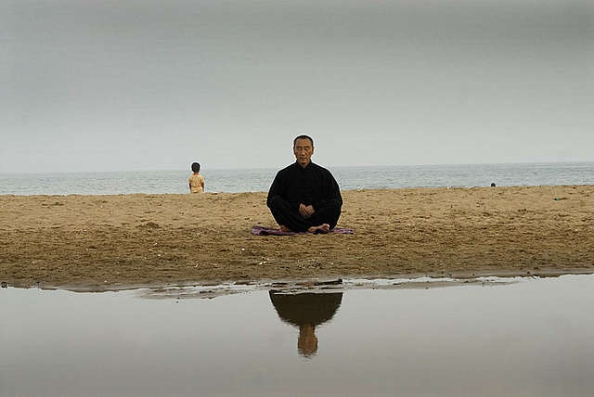
Медитация
У практикующих медитационную технику цигун сильно активированы гены, усиливающие работу иммунной системы, ускоряющие заживление ран, оптимизирующие воспалительные процессы, обмен веществ и артериальное давление, а также подавлены «опухолевые» гены (изменения активности около 250 генов).

